Slide 1

Medv4D
Szabolcs Gróf
Václav Klecanda
Jan Kolomazník
Attila Ulman

Slide 2

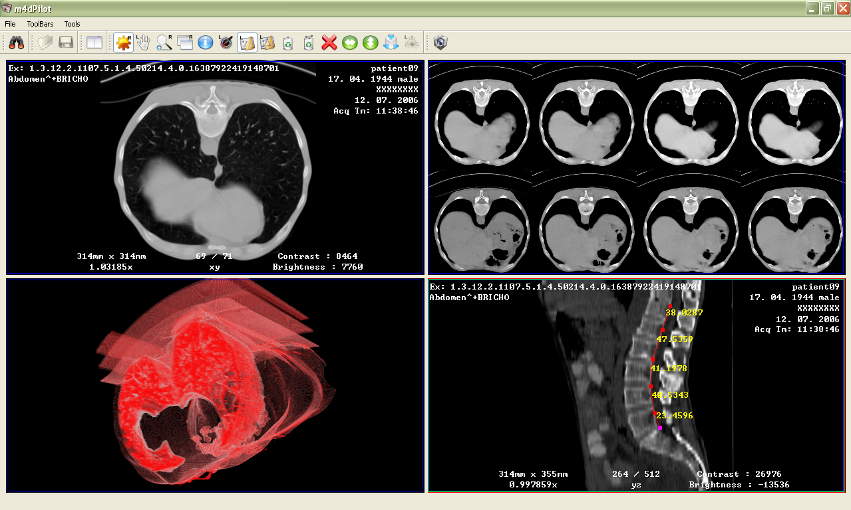
Ukázka na začátek...

Slide 3

Medicínská aplikace
Zpracovává data získaná z CT, MRI, apod.
Data načítá z úložiště ve formátu DICOM (2D, 3D, 4D, …)
Příklad: segmentace krevního oběhu, fúze dat

Slide 4
V čem je problém?
Medicínská aplikace = sada nutných komponent, stále stejná struktura
Nutnost stále programovat tyto komponenty = ztráta času na úkor řešení vlastního problému
Diplomové práce často řeší pouze jádro problému = výpočetní algoritmus
Výsledkem jsou rozdílně se chovající aplikace, nedotažené GUI, apod.

Slide 5
Praxe…
Lékaři jsou zvyklí na určitá GUI (eFilm, apod.), nejsou ochotni se učit používat nové
Data jsou uložena v DICOM formátu, v naprosté většině případu na datovém serveru
Chtějí vidět výsledek co nejdříve (klidně jen část) – progresivita algoritmů

Slide 6
Typické použití
Načtení dat dle kritérií (study manager)
Nastavitelné zobrazení vybraného obrazu
Nastavení parametrů algoritmů (číselné, interaktivní manipulace s daty, …)
Spuštění výpočtu, čekání na výsledek

Slide 7
Naše práce
Sada nástrojů (framework), řešící uvedené problémy.
Systém pro manipulaci s DICOM daty, není třeba se starat o detaily DICOMu
Reprezentace a zpracování dat v paměti – pipelining
Naše prohlížeče + integrace VTK
Specializované GUI widgety – unifikovaný vzhled aplikací
Distribuované počítání

Slide 8
Komponenty frameworku

Slide 9
Knihovna Imaging
Implementuje model pipelinového zpracování dat
Navržena pro snadnou rozšiřitelnost hlavních částí
Snadná paralelizace výpočtů
Z důvodu co největší efektivity a kontroly už během překladu – téměř všechny části šablonovány

Slide 10
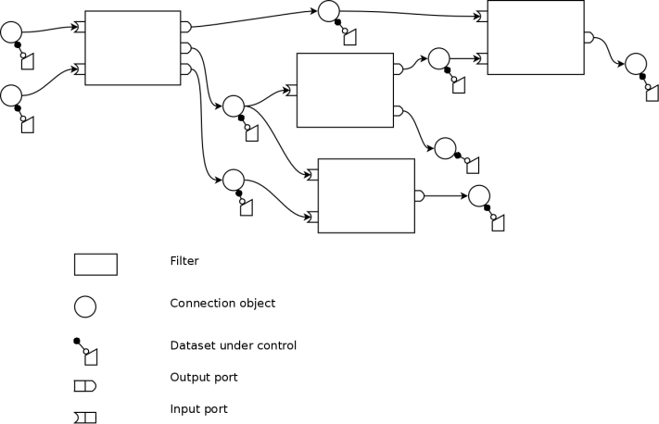
Architektura
Několik typů datových struktur :
Datasety – úložiště dat v paměti
Filtry – datové procesory
Connection objekty – vytváří propojení mezi objekty v pipelině

Slide 11
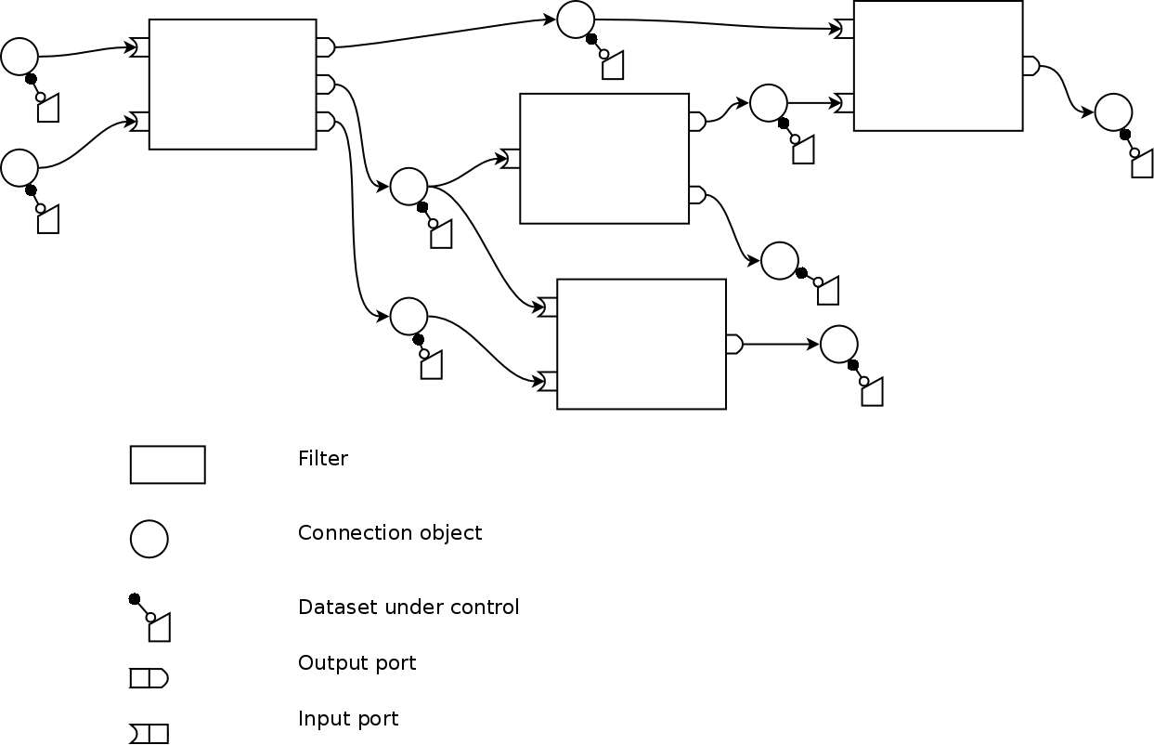
Pipeline

Slide 12
Paralelizace
Spuštění každého filtru probíhá ve vlastním vlákně
Vlastní výpočet může být rozdělen mezi další vlákna

Slide 13
Knihovna DICOM Client
Odstiňuje specifika DICOM formátu pro vyšší vrstvy
Načítání a ukládání dcm souborů
Dotazování DICOM serveru:
Informace o pacientech, studiích
Vlastní datové soubory
(pilot posílání dat na server)
Prohledávání filesystemu

Slide 14
Knihovna CellClient
Vzdálené počítání částí pipeline
Různé architektury
Posílání data setů, idea dataPieces

Slide 15
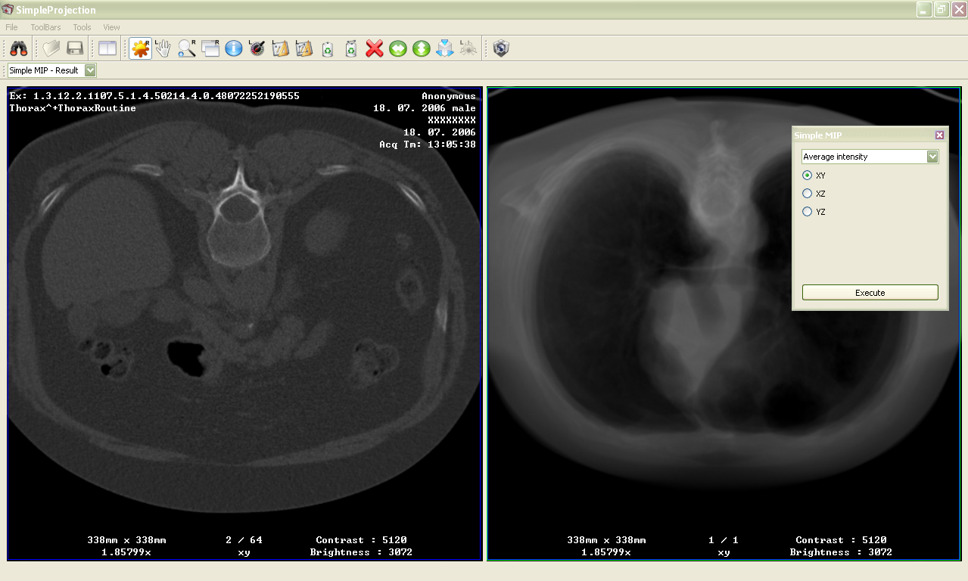

Slide 16
Vlastnosti frameworku
Jednoduchá rozšiřitelnost a zaměnitelnost jednotlivých částí
Efektivita a produktivita
Cross-platform (na rozdíl od eFilmu)
Zavedení konceptů – ne vše plně funkční (distribuovaný výpočet, odesílání zpět na DICOM server)

Slide 17
Závěr
Vývoj pokračuje diplomovými pracemi autorů :
použití na architektuře CellBE
Fúze dat
Segmentace orgánů
Perfuze
Bakalářská práce RTG z CT – uživatel mimo team.

